Slide 1



Nueva definición de obesidad: Prevención de complicaciones
Dr Alonso Soto Tarazona, MSc, PhD
MSc Clinical Trials
MSc Applied Statistics
Director del Instituto de Investigación en Ciencias Biomedicas (INICIB). Universidad Ricardo Palma
Hospital Nacional Hipólito Unanue

Slide 2

Rubino F et al. Definition and diagnostic criteria of clinical obesity. Lancet Diabetes Endocrinol. 2025 Mar;13(3):221-262. doi: 10.1016/S2213-8587(24)00316-4. Epub 2025 Jan 14. Erratum in: Lancet Diabetes Endocrinol. 2025 Mar;13(3):e6. doi: 10.1016/S2213-8587(25)00006-3.

Slide 3
Obesidad: Mas allá del IMC
Pese a evidencia que personas con exceso de adiposidad presntan un deterioro de su salud POR la Obesidad, esta es considerada un “heraldo” de otras enfermedades , pero no una enfermedad en si misma.
Idea de obesidad como enfermedad es controversial. El actual fenotipo basado solo en IMC, no porporciona informacion sobre la salud a nivel INDIVIDUAL.
¿Factor de Riesgo o Enfermedad?
¿Condicion de responsabilidad individual?

Slide 4
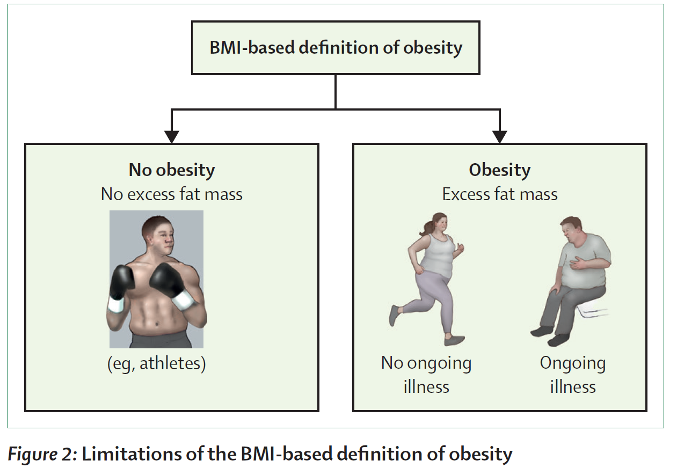
LIMITACIONES DEL IMC PARA DIAGNÓSTICO DE OBESIDAD

Slide 5
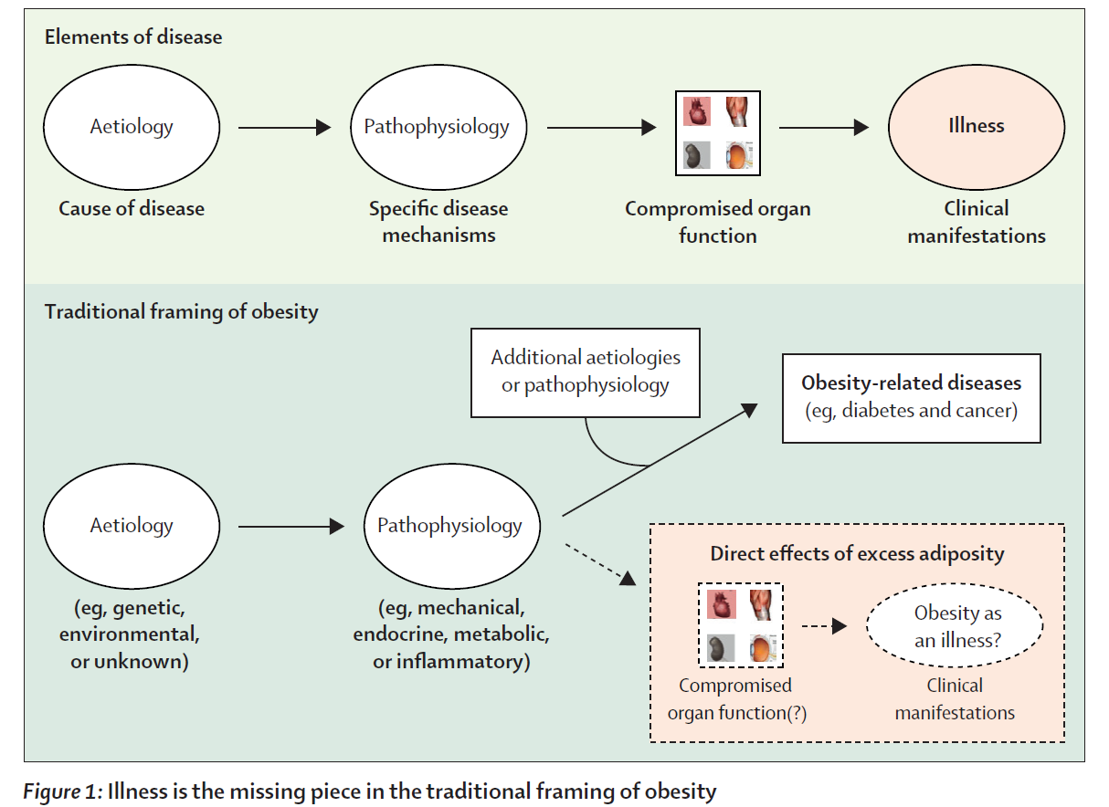

Slide 6
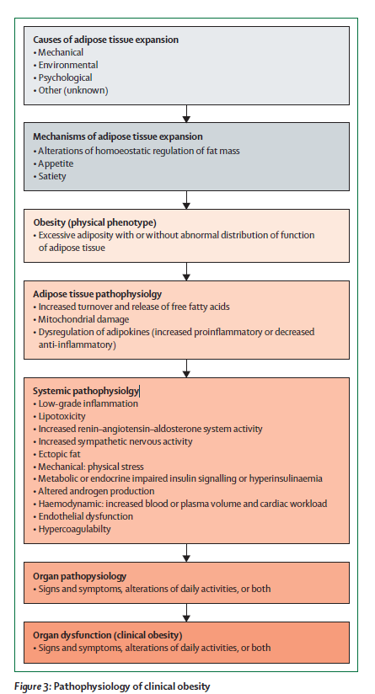

Slide 7
Clasificación
Genética (enf asociadas a hiperfagia/exceso de adiposidad:
Enfermedad de Prader-Willi
Deficiencia congenita de leptina
Mutaciones del receptor de melanocortina
Secundaria
Enfermedades ( Cushing, Hipotiroidismo)
Fármacos (corticoides, antidepresivos, antipsicoticos)
Obesidad Primaria

Slide 8
Un nuevo enfoque : Redefinir la Obesidad y especificar en que condiciones se convierte en una ENFERMEDAD

Slide 9
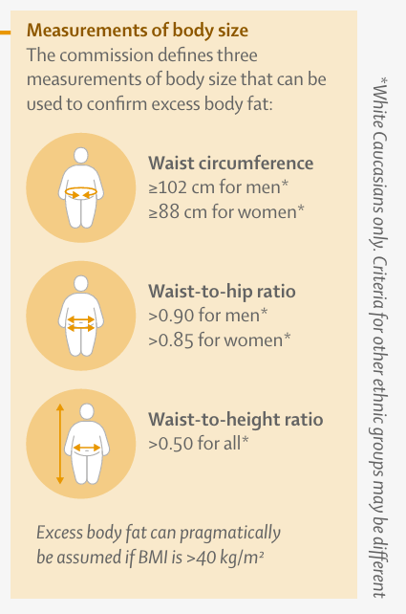
EXCESO DE ADIPOSIDAD
IMC>30 usado como tamizaje (excepto IMC >40) .
+Al menos un criterio antropométrico
  Circunferencia de cintura (90/80???)
  Indice cintura-cadera
  Indice cintura talla
ó
2 criterios antropometricos
ó
Medicion directa de grasa corporal (DEXA)

Slide 10
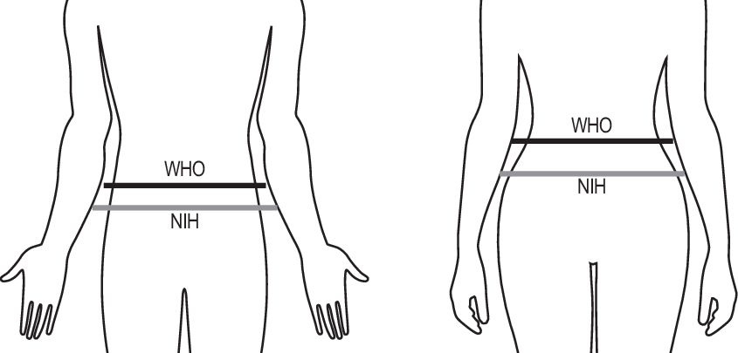
Medición de la Cintura….

Slide 11
EL EXCESO DE ADIPOSIDAD= OBESIDAD.
SI LA OBESIDAD genera
  DISFUNCION ORGANICA ó
  LIMITACION GRAVE DE LAS ACTIVIDADES DE LA VIDA DIARIA
OBESIDAD CLINICA (ENFERMEDAD)

Slide 12

Evaluación Clínica (Historia, examen físico, ayuda diagnostica)
Hemograma
Glucosa
Microalbuminuria
Perfil Hepático
Perfil lipídico
TSH
Rx tórax
Electrocardiograma
Imagen generada utilizando IA (Chat GPT)

Slide 13
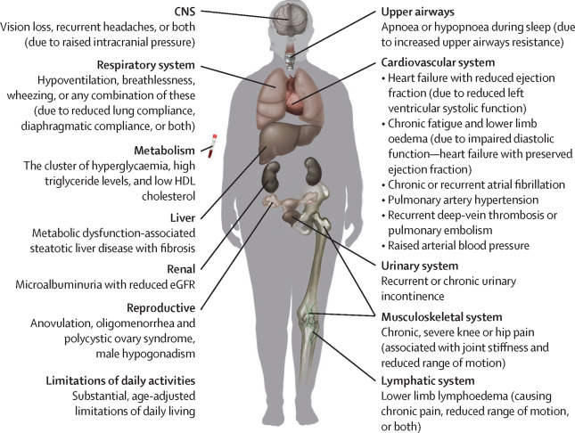

Slide 14
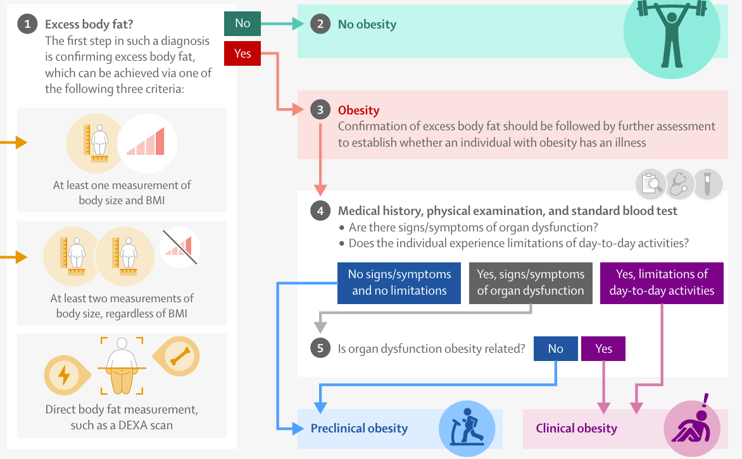

Slide 15
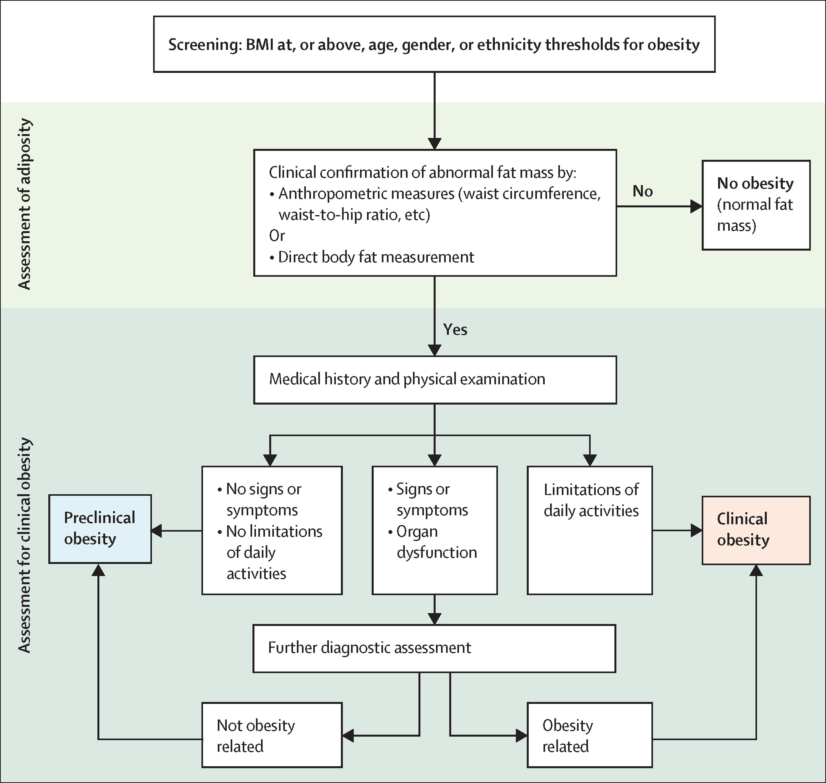

Slide 16
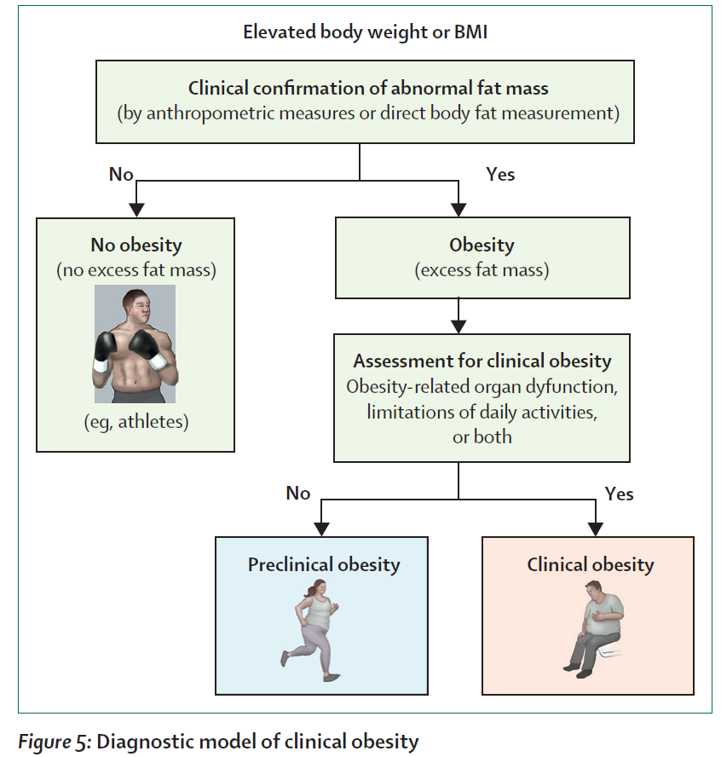

Slide 17
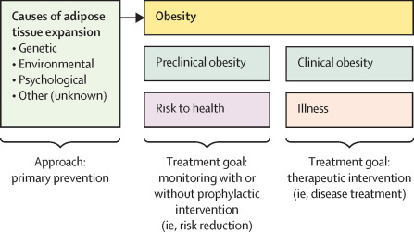
Tratamiento

Slide 18
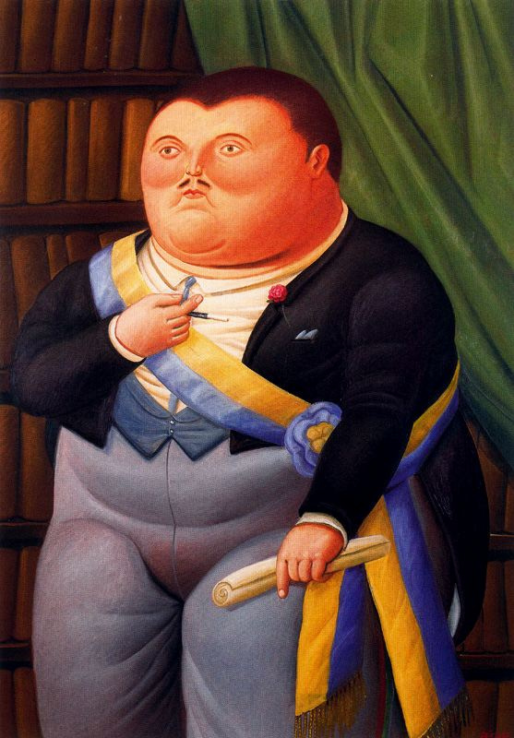
Obesidad Preclínica
Consejeria en salud basada en evidencia
Monitoreo
Intervenciones para reducir obesidad clinica
Estrategias de salud publica para la reduccion de incidencia y prevalencia a nivel poblacional basadas en evidencia ( no suposiciones de responsabilidad individual de obesidad).

Slide 19
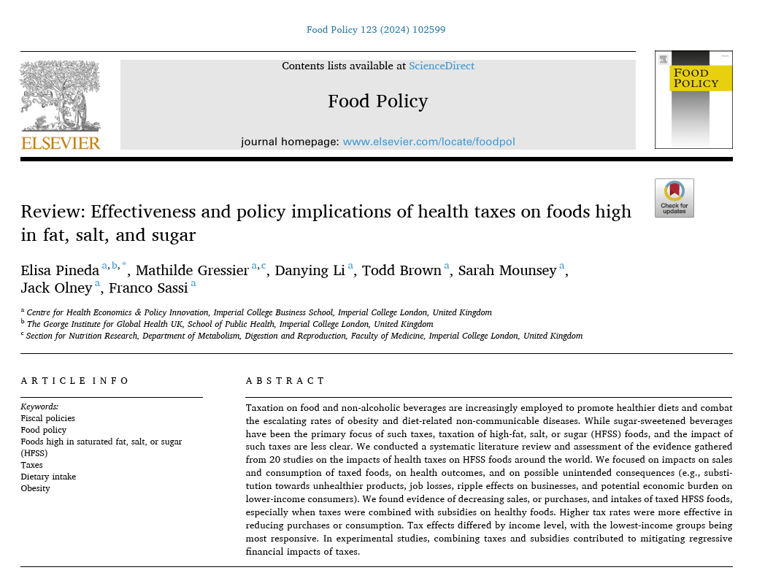

Slide 20
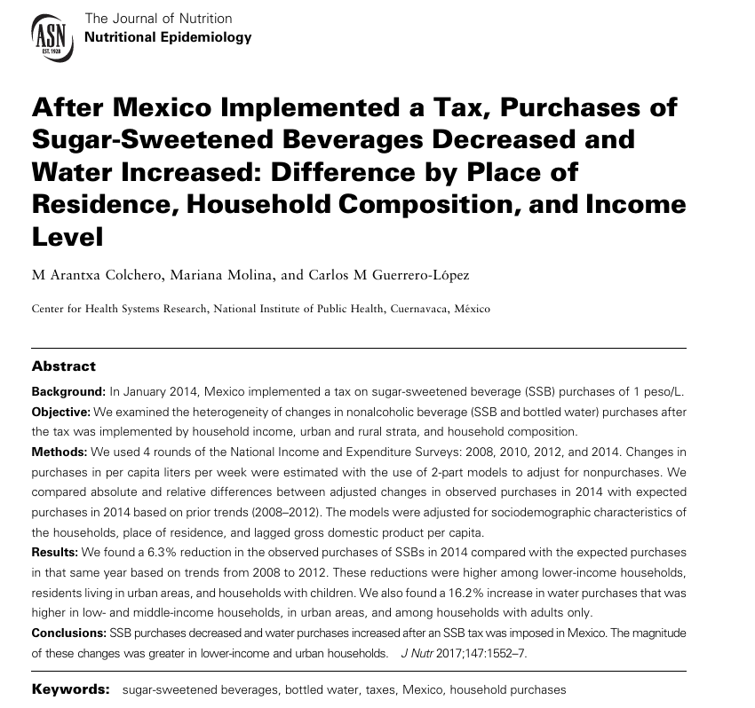

Slide 21
CONCEPTOS CLAVE
OBESIDAD
Afección caracterizada por un exceso de adiposidad, con o sin distribución o función anormal del tejido adiposo, y con causas multifactoriales y aún no completamente entendidas.
OBESIDAD CLINICA
Enfermedad crónica y sistémica caracterizada por alteraciones en la función de los tejidos, órganos y/o el individuo en su totalidad debido a un exceso de adiposidad.
Puede llegar a generar daño grave de organos blanco y complicaciones potencialmente fatales (IMA, DCV, Insuficiencia renal).
OBESIDAD PRECLINICA
Estado de exceso de adiposidad con function preservadada de tejidos y organos y un riesgo habitualmente incrementado de desarrollar obesidad clínica y otras enfermedades cronicas (DBM2, enfermedad cardiovascular, ciertos tipos de cancer, y desordenes de salud mental).

Slide 22
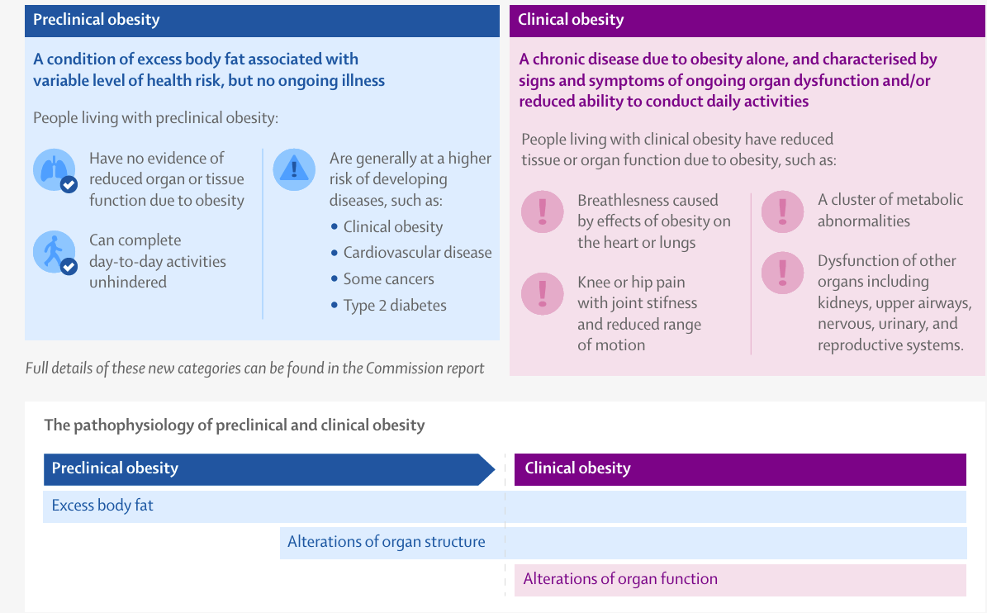

Slide 23
Conclusiones
Cambio en el enfoque BMIcentrico a un enfoque diagnostico basado en Exceso de Adiposidad.
Reconocimiento de Obesidad (Clínica) como enfermedad
Obesidad preclinica y obesidad clinica
Obesidad Clinica: Exceso de adiposidad asociado a disfuncion organica.
Enfoque preventivo y terapéutico.

Slide 24

Muchas Gracias
alonso.soto@urp.edu.pe

Slide 25
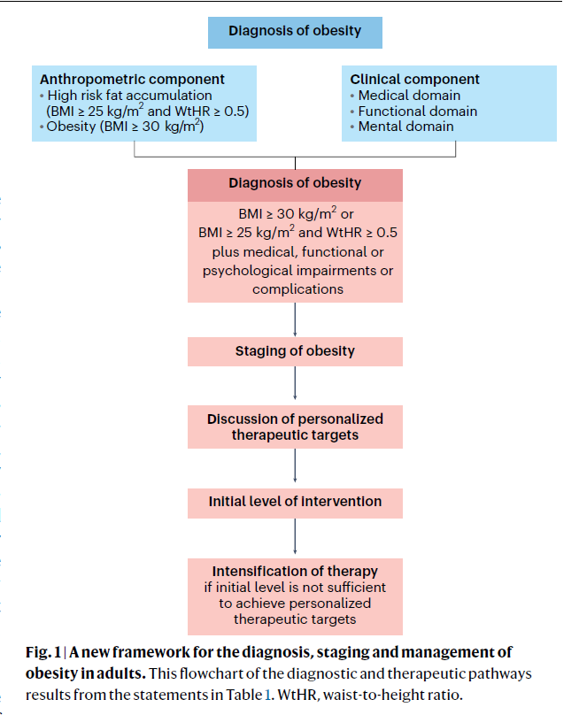

Slide 26
